Slide 1
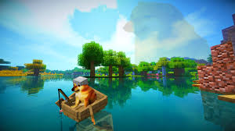
Orlando Bojórquez Iribe 2AVP Nacimiento: 8/5/2009 Pais: México Edad: 15 años Comida favorita: Enchiladas Pasatiempo: jugar videojuegos y ver series Videojuego favorito: Minecraft

